Slide 1
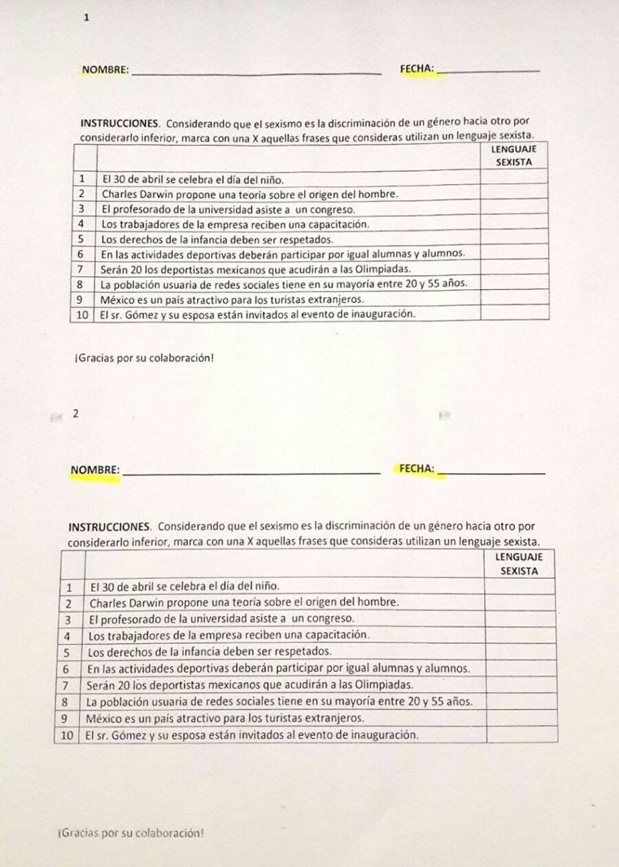
DIRECCIÓN DE ATENCIÓN A LAS MUJERES
DIRECCIÓN DE ATENCIÓN A LAS MUJERES
FORMATOS DEL ÁREA PSICOLÓGICA
3er. Trimestre 2017
ESTRUCTURA ORGÁNICA
2do. Trimestre 2016
ENCUESTA DE PSICOLOGÍA DE ANTES Y DESPÚES
POS-TEST Y PRE-TEST
Calle Sindicato de Agricultura Esq. Con Sindicato de Marina, Col .Adolfo López Mateos.
TELÉFONO: 316-52-01
HORARIO DE ATENCIÓN DE LUNES A VIERNES DE 8:00 A 16:00 HORAS.
Prolongación de Zaragoza Calle Cerrada de Tlaxcala No. 105,
Col. Nueva Villahermosa, Centro, Tabasco.
Teléfono: (993) 316-52-01
Horario de Atención Lunes a Viernes de 8:00 a 16:00 Hrs.

Slide 2
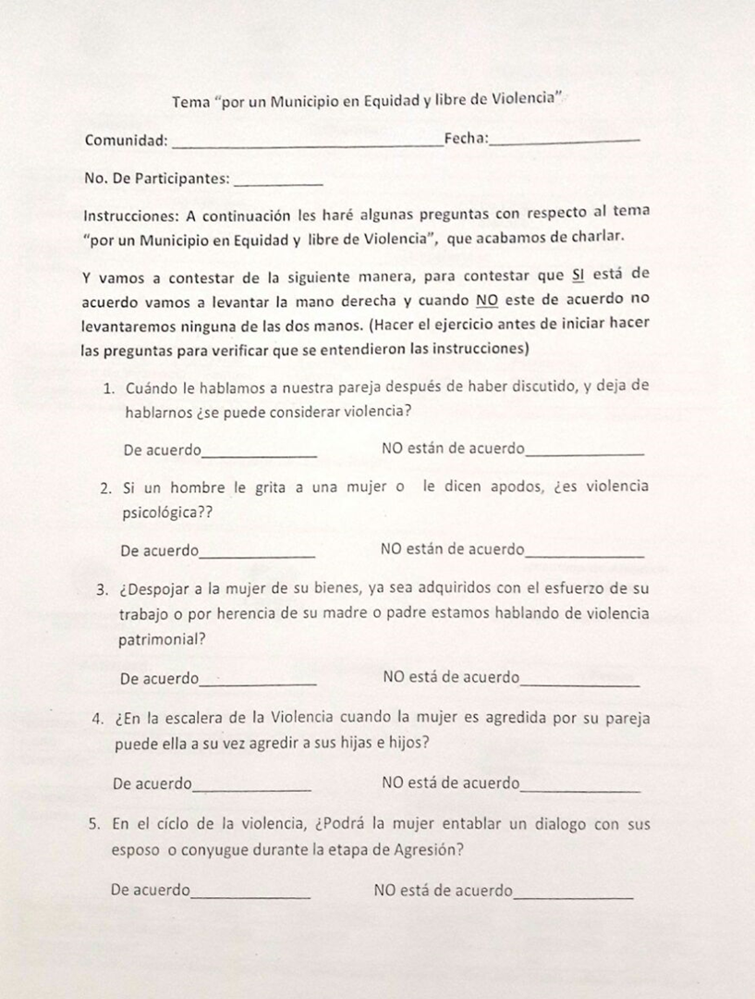
DIRECCIÓN DE ATENCIÓN A LAS MUJERES
DIRECCIÓN DE ATENCIÓN A LAS MUJERES
FORMATOS DEL ÁREA PSICOLÓGICA
3er. Trimestre 2017
ESTRUCTURA ORGÁNICA
2do. Trimestre 2016
ENCUESTA DE PSICOLOGÍA DE ANTES Y DESPÚES
POS-TEST Y PRE-TEST
Calle Sindicato de Agricultura Esq. Con Sindicato de Marina, Col .Adolfo López Mateos.
TELÉFONO: 316-52-01
HORARIO DE ATENCIÓN DE LUNES A VIERNES DE 8:00 A 16:00 HORAS.
Prolongación de Zaragoza Calle Cerrada de Tlaxcala No. 105,
Col. Nueva Villahermosa, Centro, Tabasco.
Teléfono: (993) 316-52-01
Horario de Atención Lunes a Viernes de 8:00 a 16:00 Hrs.

